Slide 1

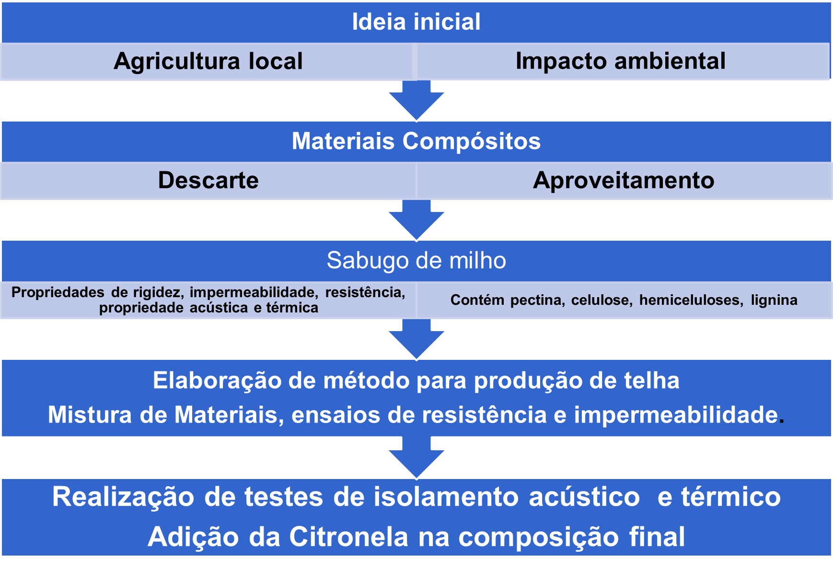
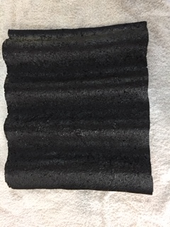
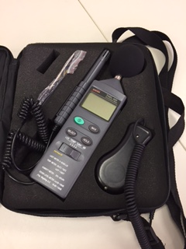
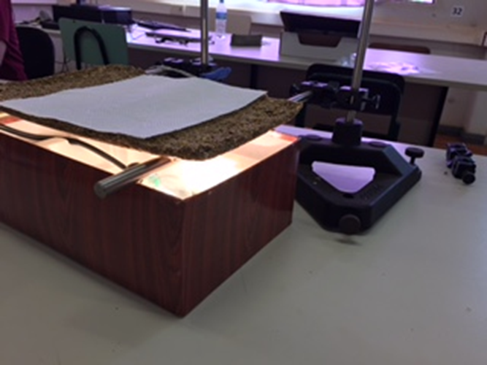
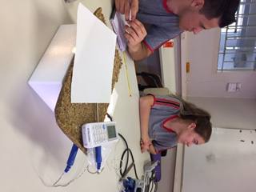
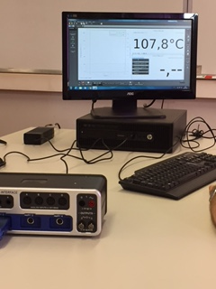
VIABILIDADE DO USO DO FARELO DO SABUGO DE MILHO COMO ISOLANTE TÉRMICO E ACÚSTICO NA FABRICAÇÃO DE TELHAS
_{Maria Fernanda Baumann}
_{Matheus Thim}
Orientadora: Adriana Cristina Marquioro Baumann
Colégio Estadual Pio XII – Ensino Fundamental e Médio
INTRODUÇÃO
A produção agrícola se traduz em benefícios para o nosso país, com grande contribuição no desenvolvimento econômico, porém também tem causado impactos ambientais. Um dos problemas que é possível observar na produção agrícola esta associada a pouca preocupação do setor em relação á geração de resíduos e os seu posterior destino. Diante deste problema, surge a preocupação de como é possível reutilizar tais resíduos. Segundo dados do levantamento sistemático de produção agrícola do IBGE (Instituto Brasileiro de Geografia e Estatística), o Paraná é o campeão de produtividade na soja e no milho na safra de 2016, e esta alta produtividade se concentrou principalmente na região oeste do Paraná.
OBJETIVOS
1- Utilizar o rejeito da colheita de milho, o sabugo de milho como matéria prima.
2- Preparar o resíduo em granulação adequada.
3- Determinar formulação da mistura de componentes com o farelo do sabugo do milho.
4- Fabricar telha a base do uso do farelo da sabugo do milho.
5- Realizar ensaios nas telhas de isolamento térmico.
6- Realizar ensaios com as telhas de isolamento acústico.
7- Criar um produto barato, de fácil acesso a população.
8- Criar produto para destino de resíduos agrícolas.
9- Adicionar na composição final citronela.
Figura 1: Esquema do desenvolvimento do Projeto
MATERIAIS E MÉTODOS
Método 1: preparação do composto formado pelo resíduo do sabugo de milho com areia, cimento, água e lona triturada.
Secagem ao sol.
Resultado: não se mostrou viável
Método 2: preparação do composto formado pelo resíduo do sabugo de milho com areia, cimento, água e gesso.
Secagem em forno. Resultado: não se mostrou viável
Método 3: preparação do composto formado pelo resíduo do sabugo de milho com areia, cimento, água,gesso e plastificante.
Secagem em forno.
Resultado: não se mostrou viável
Método 4: preparação do composto formado pelo resíduo do sabugo de milho, cimento e resina de poliéster.
Secagem ambiente.
Resultado: se mostrou viável
Método 5: preparação do composto formado pelo resíduo do sabugo de milho e resina de poliéster.
Secagem ambiente.
Resultado: se mostrou viável
RESULTADOS DOS ENSAIOS DE ISOLAMENTO
ACÚSTICO
Medida de ruído de fundo: 44dB
Figura 2: Resultados isolamento acústico
Fonte: dos autores
Telha Eternit: 75,5dB – 44dB = 31dB
Telha Método 4: 68,7– 44dB = 24 dB
Telha Método 5: 72,1– 44dB = 28 dB
Eternit | Método 4 | Método 5
75 | 69 | 71,8
76,9 | 69,3 | 72,3
74,5 | 67,7 | 72,2
75,46666667 | 68,66666667 | 72,1
1,266227994 | 0,850490055 | 0,264575131
(75 ± 1) dB | (68,7 ± 0,9) dB | (72,1 ± 0,3) dB
RESULTADOS DOS ENSAIOS DE ISOLAMENTO TÉRMICO
Figura 3: Resultados isolamento térmico
Fonte: dos autores
Termômetro inferior (lâmpada) | Termômetro superior | Tempo em segundos
Eternit
60 | 47,2 | 854,5
Método 4
48,3 | 36,9 | 854,5
Método 5
52 | 36,3 | 854,5
Foto 1:Telha a base de resíduo do sabugo de milho
_{Fonte: dos autores}
Foto 2: Aparelho utilizado para medir isolamento acústico
_{Fonte: dos autores}
Foto 3: Preparação para realização do ensaio acústico
_{Fonte: dos autores}
Foto 4: Alunos realizando ensaio de isolamento térmico
_{Fonte: dos autores}
Foto 5: Interface para ensaio de isolamento térmico
_{Fonte: dos autores}
REFERÊNCIAS:
AGUIAR, C.M. Hidrólise enzimática de resíduos lignocelulósicos utilizando celulases produzidas pelo fungo Aspergillus niger. PPG-EQ/Unioeste, 2010.
IBGE, Instituto Brasileiro de Geografia e Estatística, 2017.
MELO, R. F. Atividades Biológicas de xilana de sabugo de milho, 2010.
http://www.aen.pr.gov.br/modules/noticias/article.php?storyid=87796. Acesso em 2017

